Slide 1
2021학년도 2학기 미래잡끼 유형 II(KGU+포인트) 장학금 전산오류자 접수 매뉴얼
(기존 신청기간 동안 하향 접수했던 인원)
※들어가기 전에
미래잡끼 유형 II (KGU+포인트) 장학금 전산오류자 재신청기간
: 12.21.(화) 00:00시 ~ 12.22.(수) 24:00시 까지
신청을 하며 제출하게 될 본인 명의 통장사본계좌와 KUTIS에 등록된 계좌정보가
일치해야 합니다.(계좌 변동 시, KUTIS > 개인정보변경 에서 수정)
포인트 오류자는 전산관리업체의 피해보상 금액으로 접수가 이뤄질 예정이며, 신청 이후
정확한 접수 시점은 문자로 추후 공지할 예정입니다.

Slide 2
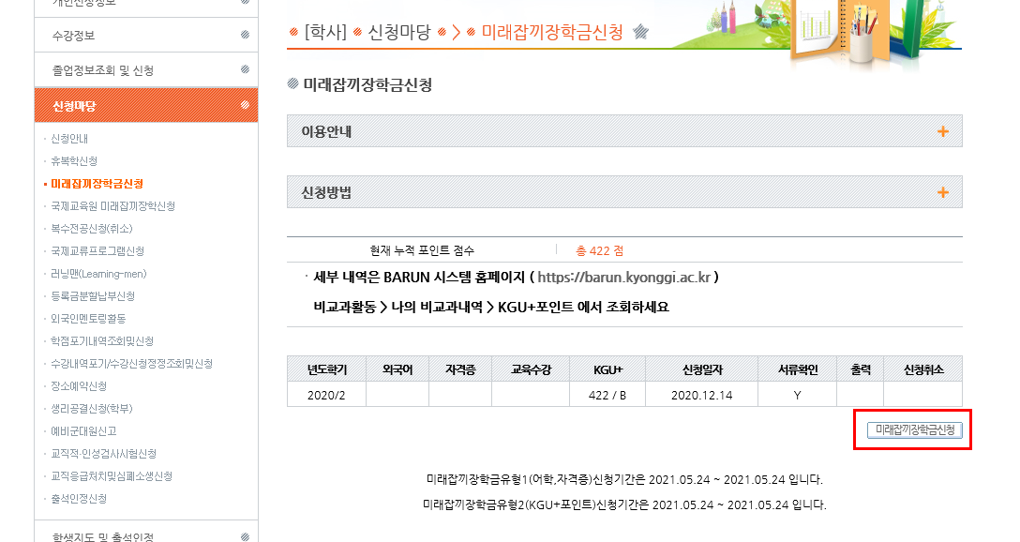
경기대학교 종합정보서비스(KUTIS) 접속 > `신청마당` 클릭 >
`미래잡끼장학금신청` 클릭

Slide 3
2. 관련 공지사항 확인 후 `신청하기` 클릭
2021.12.21.(화) 00:00 ~ 2021.12.22.(수) 24:00

Slide 4
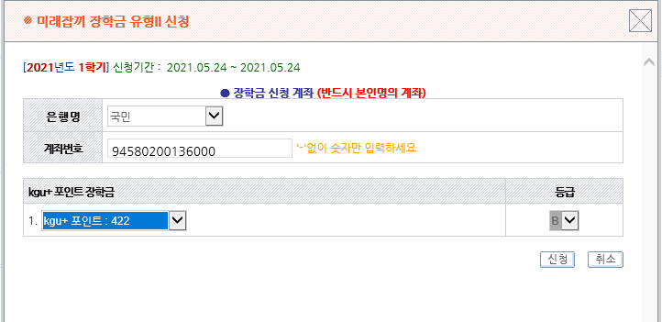
3. `신청`클릭 후, 미래잡끼장학금 신청서 `출력` 클릭
2학기
2021.12.21.(화) 00:00 ~ 2021.12.22.(수) 24:00

Slide 5
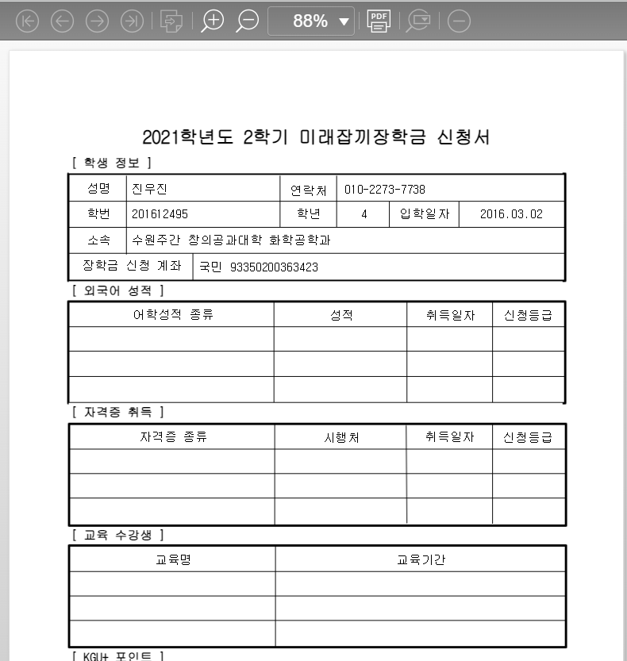
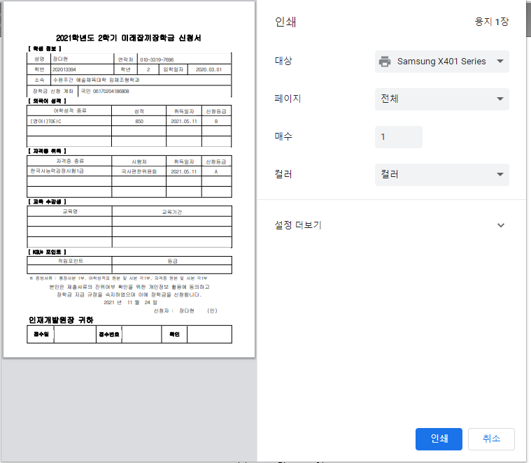
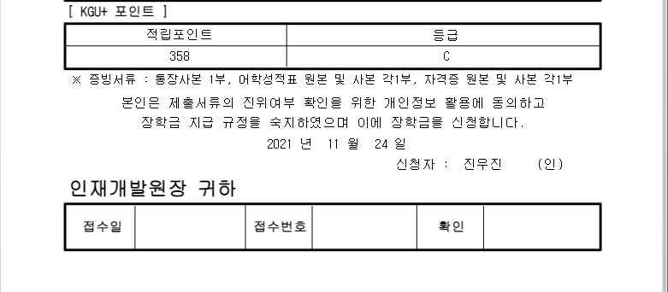
4. 클릭 이후, 미래잡끼장학금 신청서가 나오는 화면
PDF 클릭 시, 아래 화면같이 나옴
PDF로 저장 혹은 출력 가능
서명란 서명 X
담당자 기입란이므로 작성 X
5

Slide 6
5. 미래잡끼장학금 신청서, 통장사본 메일 송부
※ 메일 송부 관련 사항
1. 인재개발처 메일(job2@kgu.ac.kr)로 송부
2. 제반서류(신청서, 통장사본)을 하나의 PDF 파일로 합쳐서 제출
파일순서 : 1)미래잡끼장학금 신청서 2)통장사본
3. 메일제목 : “이름_학번_미래잡끼 장학금 유형 II”
메일내용 : “캠퍼스(수원 or 서울)/이름/학번/학과/통화
가능한 연락처/ 학년,학기”
첨부파일명: “이름_학번_미래잡끼 장학금 유형 II”
4. 모든 제출 서류는 관련내용이 식별 가능한 상태로 첨부
(스캔권장)
※ 참조: PDF 파일 변환/병합 사이트
1) https://www.sodapdf.com/ko/merge-pdf/(소다PDF)
2) https://smallpdf.com/kr/merge-pdf(Smallpdf)

Slide 7
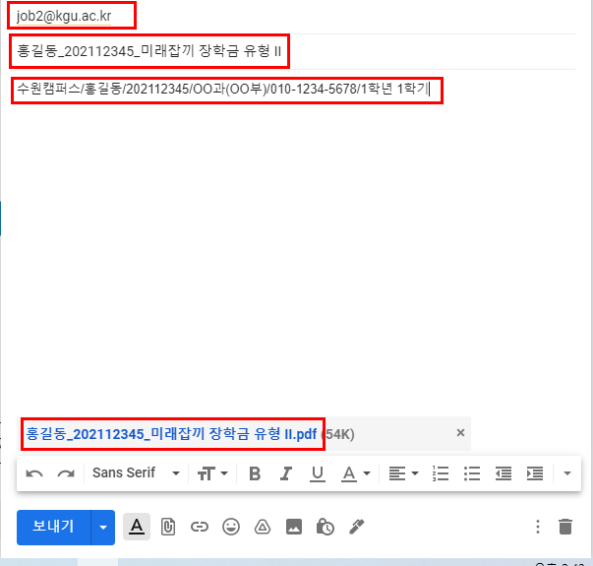
※ 송부메일 예시
수신처 (job2@kgu.ac.kr)
메일제목(이름_학번_미래잡끼장학금 유형 II)
메일내용
캠퍼스/이름/학번/학과(학부)/연락가능한번호/학년,학기
파일명
이름_학번_미래잡끼 장학금 유형 II
(반드시 신청서, 통장사본을
하나의 PDF 파일로 합쳐서 첨부)

